Slide 1

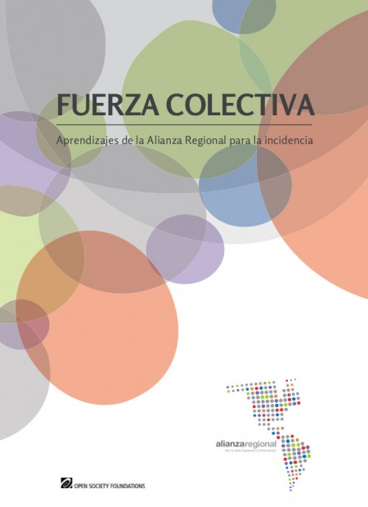
Alianza Regional por la Libre Expresión
e Información
Red de organizaciones no gubernamentales
apartidaria y sin fines de lucro
23 miembros
19 países de las Américas
Disponible en www.alianzaregional.net

Slide 2
Alianza Regional
Permanencia en el tiempo.
Crecimiento progresivo y controlado de su membresía.
Proceso de institucionalización.
Búsqueda de un diseño institucional liviano.
Empoderamiento logrado.

Slide 3
Que es una red?
El trabajo de una red implica la conformación progresiva de un colectivo durable e institucionalizado, con acuerdos que regulan el funcionamiento, objetivos comunes y sentido de pertenencia entre sus miembros.
Se trata de constituir una identidad compartida para actuar como un colectivo, conservando a la vez la autonomía e identidad diferencial de cada organización miembro.
Las redes son una estructura pero también un proceso.

Slide 4
Tener un objetivo claro

Slide 5
Temas Clave
Modelo de Gobernanza y de Gestión
Valor agregado
Circulación de Información y conocimiento
Capacidad de Incidencia
Diseño de Plan Estratégico
Toma de decisiones
Estructura pesada o liviana?

Slide 6
Estrategias y Ámbitos de Incidencia Política
Litigios estratégicos
Capacitación y asistencia técnica
Comunicación para la incidencia
Cabildeo y reuniones con actores clave
Investigación aplicada

Slide 7
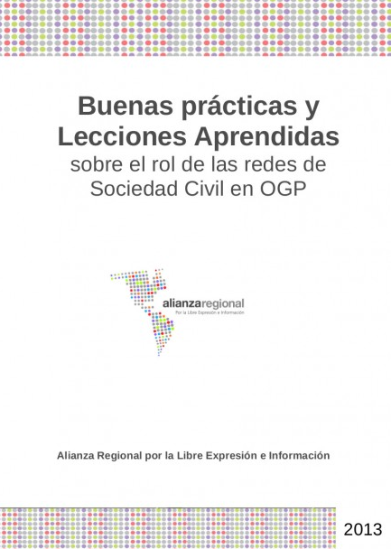

Slide 8
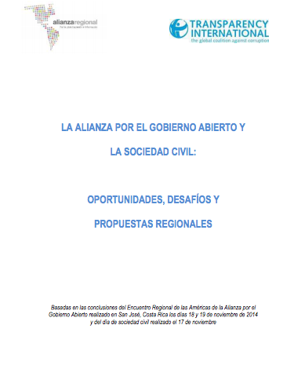

Slide 9
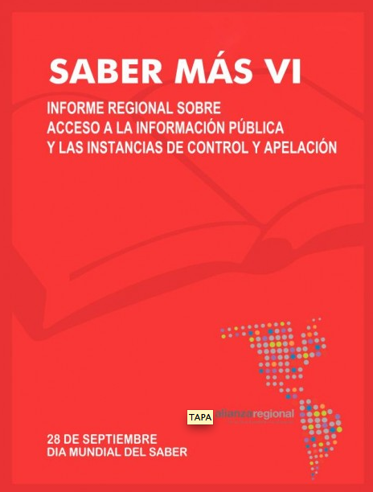

Slide 10


Slide 11




